Slide 1
„Információvédelem menedzselése” Budapest, 2018. november 21.
Bevezető gondolatok
Csuka Dénes
Hétpecsét Információbiztonsági Egyesület, titkár
www.hetpecset.hu
Notes:
Információvédelem Menedzselése LVI. Szakmai Fórum

Slide 2
Hétpecsét Egyesület
2001 - 2004 Értékteremtő munkacsoport
2004 – Megalakul a Hétpecsét Egyesület
az információs társadalom biztonságának támogatása
az információvédelem kultúrájának és ismereteinek terjesztése, a tudatosság kialakítása
információvédelmi szakmai műhely létrehozása
Notes:
Információvédelem Menedzselése LVI. Szakmai Fórum

Slide 3
16 év civil tapasztalat
80+ szakmai fórum, 400 előadás, 120-170 látogató/fórum
2000 fős címlista
szakmai díjakat adunk
- Az év információbiztonsági dolgozata
- Az év információbiztonsági újságírója
szakmai díjakat kapunk (ITBN: „kiemelkedő ismeretterjesztő, evangelizáló tevékenységéért”)

Slide 4
Köszönjük a támogatást!
30+ magán pártoló tag!

Slide 5
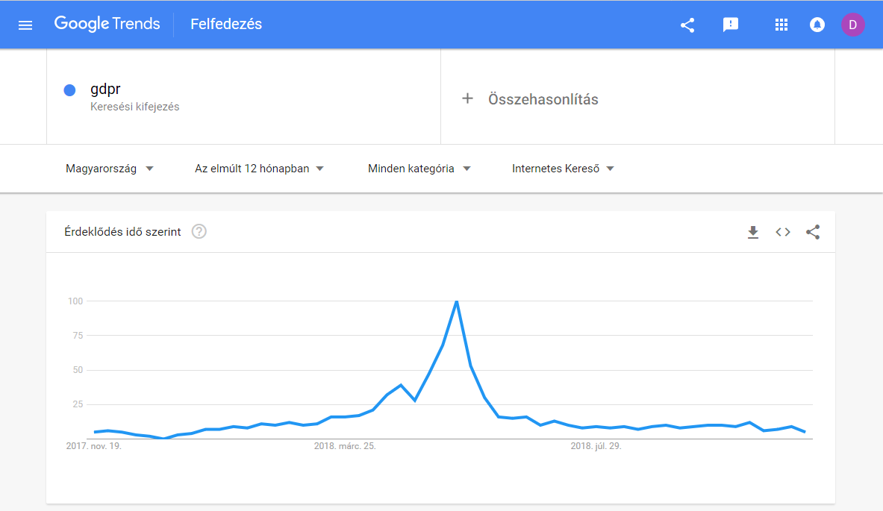
GDPR után!
Megszülettek az első büntetések:
Osztrák térfigyelő kamera
(4.800 EUR)
Portugál kórház
(400.000 EUR)
Megnövekedett bejelentésszám a nemzeti adatvédelmi hatóságokhoz
Notes:
Információvédelem Menedzselése LVI. Szakmai Fórum

Slide 6
HÉTPECSÉTES TÖRTÉNETEK 2.5 - GDPR-antológia
Megjelenés
Május 3
Piac és Profit megjelenés
Május 4. - 854 megtekintés
Rekord nézettség egy nap alatt
Május 7. - 1079 megtekintés
Összes megtekintés
Szeptember 24. - 15259

Slide 7
Miben lesz más 2.6?
2.6
Információ törvény változás a GDPR hatására.
Üzleti titok, 07.20.-án megjelent új törvény
NAIH állásfoglalás, A NAIH bírságolási gyakorlata

Slide 8
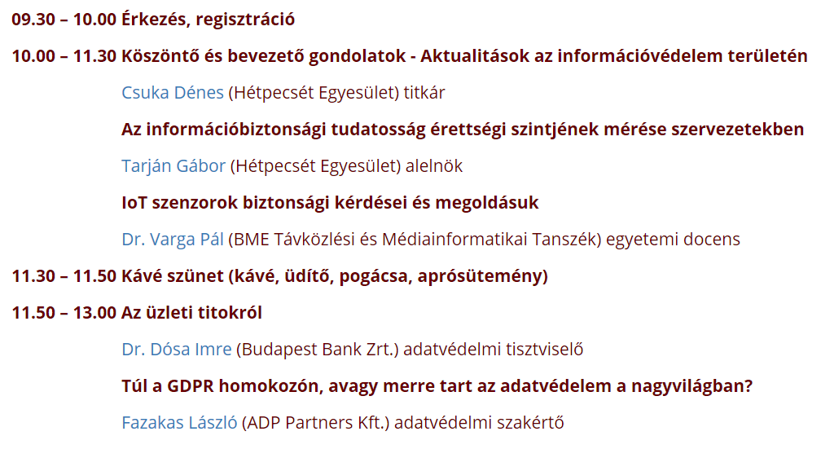
Mai program
Notes:
Információvédelem Menedzselése LVI. Szakmai Fórum

